Slide 1


Slide 2

PPT R 스터디 내용
통계학과 11 이재현
통계학과 12 이진규
통계학과 12 서현택
수학과 12 임민순

Slide 3
Index 목차
스터디 내용
그동안 무엇을 공부했는가?
스터디 기간 동안 공부한 것들과 그 중에 인상깊었던 주제들
통계 분석
관심 분야에 대한 데이터 분석
2016 ~ 2017 KBL 리그 데이터 통계 분석
텍스트 마이닝
워드 클라우드
아스널 팬 카페 댓글 크롤링 & 워드 클라우드
지도 시각화
다양한 시각화에는 무엇이 있는가?
서울에 있는 BBQ 11개 지점들을 지도에 나타내기
기계학습
기계학습을 이용한 데이터 분석
Kaggle, UCI Machine Learning Data Set
Logistic Regression, Random Forest, LASSO
Reference
스터디 기간 동안 공부한 문헌, 도서 자료
주교재부터 스터디에 참고한 모든 문헌, 영상 자료들

Slide 4
스터디 내용
그동안 공부한 것은 무엇인가?
1주차
Do it R 쉽게 배우는 데이터 분석 Ch 1 : 안녕, R? ~ Ch 5 : 데이터 분석 기초 1
2주차
Do it R 쉽게 배우는 데이터 분석 Ch 6 : 데이터 가공하기 ~ Ch 8 : 그래프 만들기
3주차
Do it R 쉽게 배우는 데이터 분석 Ch 9 : 데이터 분석 프로젝트 ~ Ch 10 : 텍스트 마이닝
4주차
Do it R 쉽게 배우는 데이터 분석 Ch 11 : 지도 시각화 ~ Ch 14 : R Markdown
5주차
기계 학습 머신러닝과 딥러닝 지도학습과 비지도, 강화학습
6주차 ~
데이터 분석 Kaggle, UCI Machine Learning Data Set

Slide 5







스터디 내용
이 ppt에 중점적으로 담은 내용에는 어떤 것들이 있는가?
스터디 주교재
“Do It R 쉽게 배우는 데이터 분석”
(김영우 지음, 이지스 퍼블리싱 출판)
기계학습
지도학습 中 분류분석
Kaggle의 버섯 데이터를 이용한 기계 학습 실습
통계 분석
관심 분야 데이터 분석
2016 – 2017 KBL 리그 데이터 분석하기
Kaggle 데이터 분석
실전 데이터 분석
Kaggle 사이트의 오픈 데이터들을 이용하여
데이터 분석하기
텍스트 마이닝
관심 분야 데이터 분석2
아스널 팬 카페 회원들의 댓글 워드 클라우드
지도 시각화
R로 할 수 있는 더 다양한 것은?
시각화(Visuallization) 기법 중 하나인
지도 시각화를 R로 구현하기

Slide 6
통계 분석

Slide 7
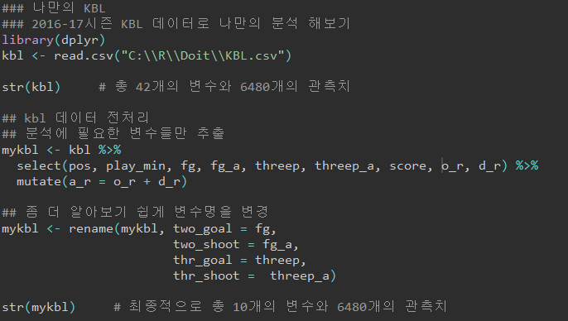
통계 분석 패키지 장착, 데이터 불러들이기
2016-2017시즌 KBL데이터 분석
2016년부터 2017년까지 있었던 KBL 농구 리그 데이터를 통계 분석 하는 과정을 담았습니다.
먼저 전처리를 위해 필요한 패키지인 dplyr를 장착하고 select 함수를 이용하여 분석에 필요한 변수들만 추출하고 변수명들을 수정하는 과정입니다.

Slide 8
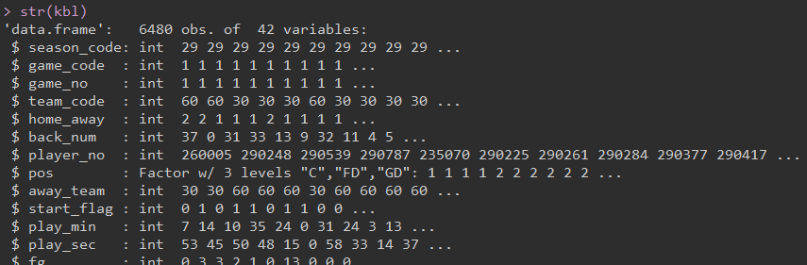
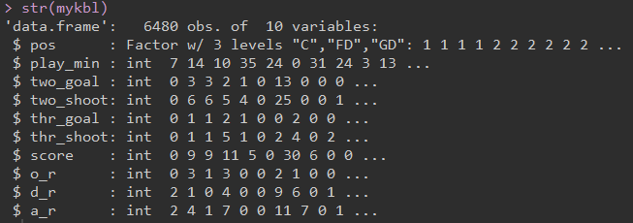
통계 분석 데이터 확인
2016-2017시즌 KBL데이터 분석
전처리 하기 전 원본 데이터(kbl)과 전처리 후 분석에 사용할 최종 데이터(mykbl)를 str()로 확인하는 과정입니다.
관측치 6480개, 변수 42개로 이루어진 원본 데이터가 관측치 6480개, 변수 10개로 수정 되었음을 알 수 있습니다.

Slide 9
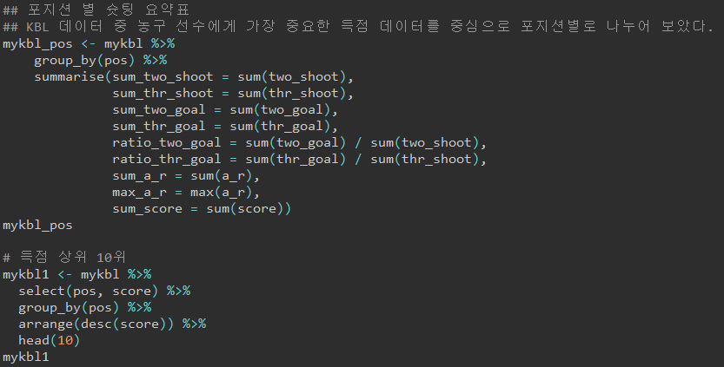
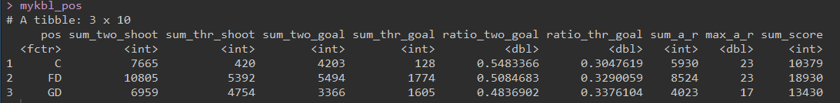
통계 분석 요약 통계량을 통한 데이터 탐색
2016-2017시즌 KBL데이터 분석
mykbl 데이터에서 선수들의 포지션별 득점에 대한 요약 통계량을 표 형태로 작성해 mykbl_pos에 저장했으며 요약 통계량을 통해 다음과 같은 점들을 알 수 있습니다.
1. sum_score 값을 통해 포워드(FD) 포지션이 가장 많은 득점을 한다.
2. 센터(C) 포지션의 2점 성공률이 가장 높다.
3. 가드(GD) 포지션의 3점 성공률이 가장 높다.

Slide 10
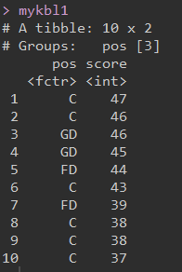
통계 분석 요약 통계량을 통한 데이터 탐색
2016-2017시즌 KBL데이터 분석
선수들의 한 경기 당 득점 상위 10개의 포지션만을 추출하여 mykbl1에 저장했고 그 결과 알 수 있는 점들은 아래와 같습니다.
1. 센터(C) 포지션이 47점으로 가장 많은 득점을 냈다.
2. 2016 ~ 2017 시즌 전체 득점이 가장 낮은 포지션인 센터(C)가 상위 10위 중에 6개나 차지한다.

Slide 11
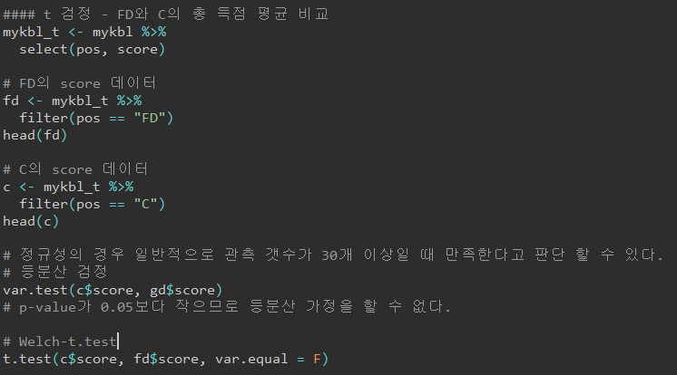
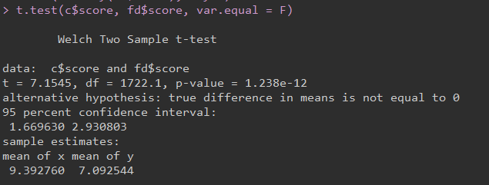
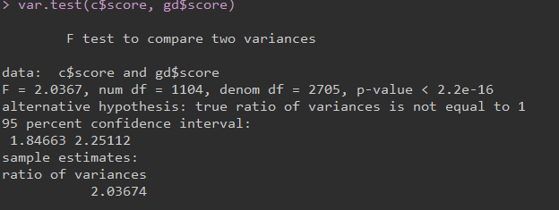


통계 분석 가설 검정
2016-2017시즌 KBL데이터 분석
가설 검정에 앞서 각 포지션 별 점수를 추출해 sub data 들을 생성했습니다. 이 후에는 var.test 와 t.test 를 이용하여 가설 검정을 하는 단계입니다.

Slide 12
통계 분석 가설 검정
2016-2017시즌 KBL데이터 분석

Slide 13
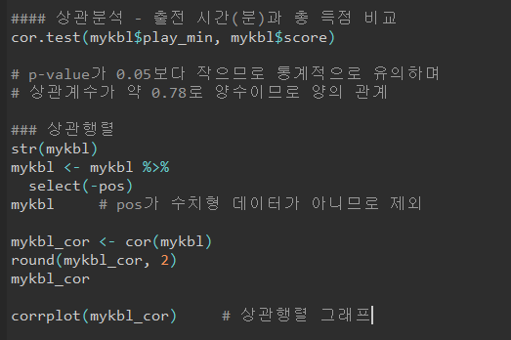
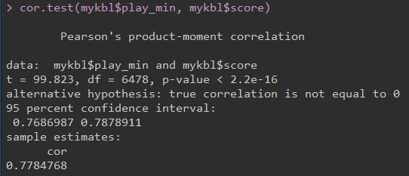
통계 분석 상관 분석을 통한 출전 시간과 득점의 관계 파악
2016-2017시즌 KBL데이터 분석

Slide 14
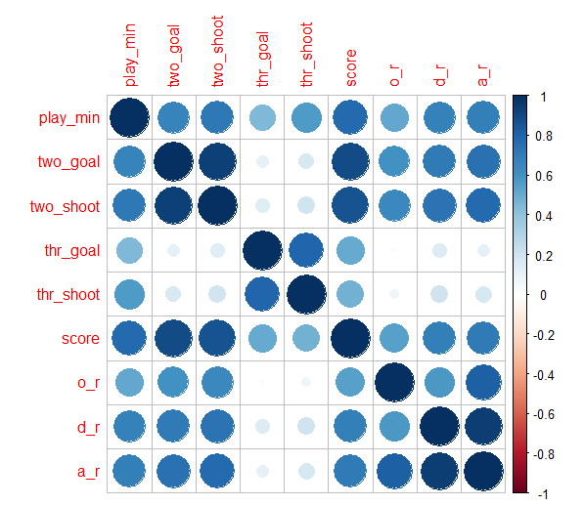
통계 분석 상관 행렬을 통한 변수간 상관성 확인
2016-2017시즌 KBL데이터 분석
Code
Plot

Slide 15
텍스트 마이닝

Slide 16
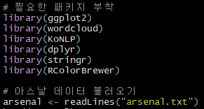
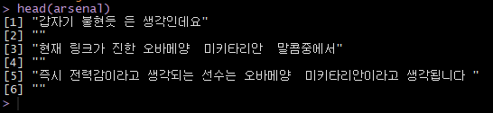
텍스트 마이닝 패키지 장착, 텍스트 데이터 확인
아스날 팬 카페 자료 활용 - Korea Arsenal Fan Café Text Mining
필요한 패키지 장착, 데이터 불러오기
유명 축구팀인 아스널의 팬 카페 회원들의 게시물 댓글을 크롤링하여, 텍스트 마이닝을 해봤습니다.
크롤링 과정은 생략했으며, 워드 클라우드를 통해 가장 언급이 많이 된 단어는 무엇인지 시각적으로 확인하고
빈도수 테이블을 이용하여 단어들의 언급 수를 확인했습니다.
불러온 데이터 확인

Slide 17
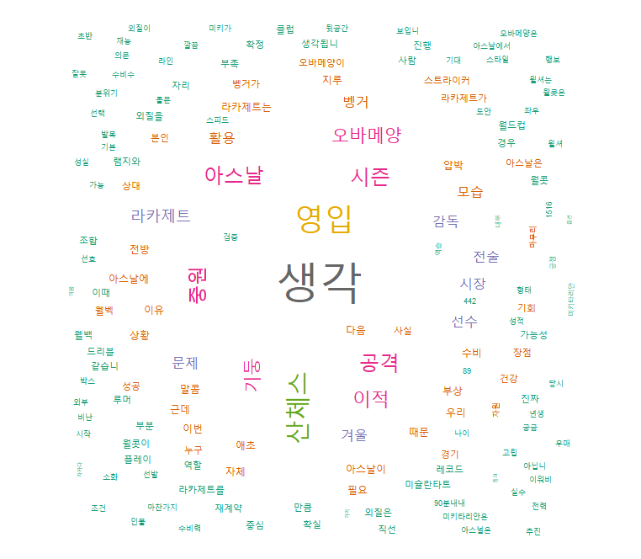
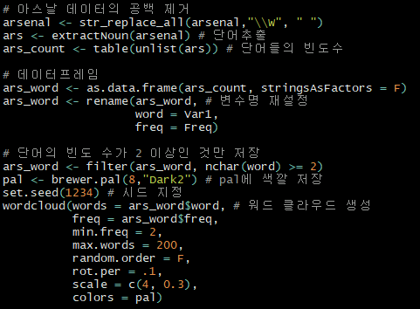
텍스트 마이닝 텍스트 데이터 전처리 , 워드 클라우드
아스날 팬 카페 자료 활용 - Korea Arsenal Fan Café Text Mining

Slide 18
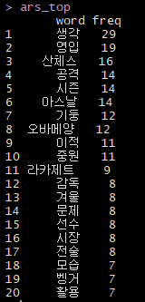

텍스트 마이닝
아스날 팬 카페 자료 활용 - Korea Arsenal Fan Café Text Mining
앞서 워드 클라우드를 통해 시각적으로 단어 빈도수를 확인했습니다.
다음으로 내림차순 테이블 형태로 가장 많이 언급 된 단어들을 확인하는 과정입니다.

Slide 19
지도 시각화

Slide 20
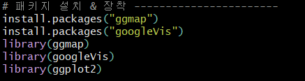
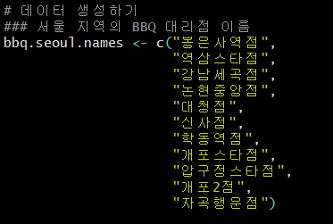
지도 시각화
‘Googlemap’을 사용하여 서울에 있는 11개의 bbq 지점들을 지도에 나타내기
필요한 패키지 장착, 불러오기
R은 다른 언어들에 비해 시각화에 강합니다.
그 중 지도 시각화도 가능합니다.
여러 패키지 중 ggmap, googleVis, ggplot2를 이용하여 서울에 있는 BBQ 11개 지점들을 지도에 나타내는 시각화 과정입니다.
데이터 만들기 – 마커 이름 설정
출처 : 이 부 일 박 사 님

Slide 21
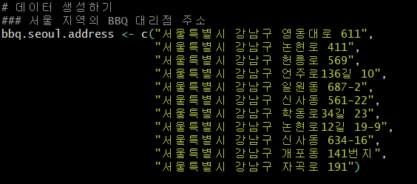
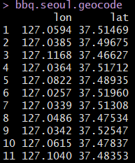

지도 시각화
‘Googlemap’을 사용하여 서울에 있는 11개의 bbq 지점들을 지도에 나타내기
데이터 만들기 – 도로명 주소 입력
경도 / 위도 확인
도로명 주소를 이용하여 경도 / 위도 데이터 만들기
출처 : 이 부 일 박 사 님

Slide 22
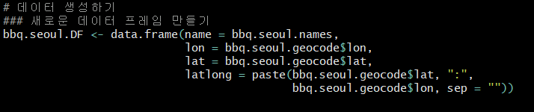
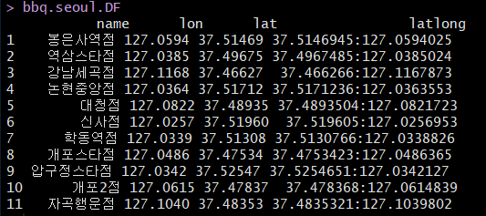
지도 시각화
‘Googlemap’을 사용하여 서울에 있는 11개의 bbq 지점들을 지도에 나타내기
데이터 합치기
생성된 최종 데이터 프레임
출처 : 이 부 일 박 사 님

Slide 23
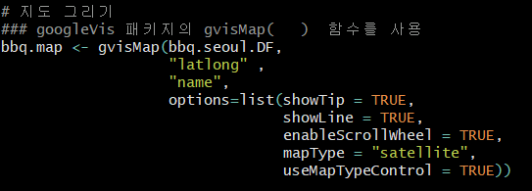

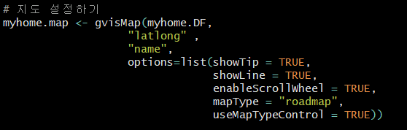
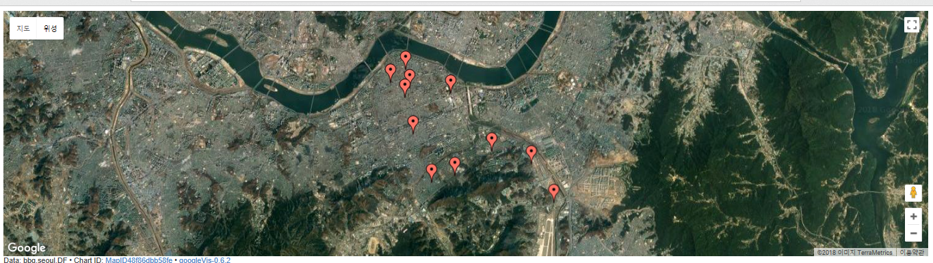
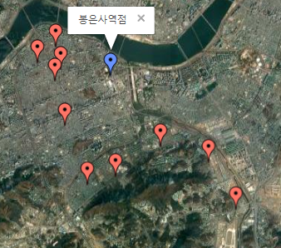
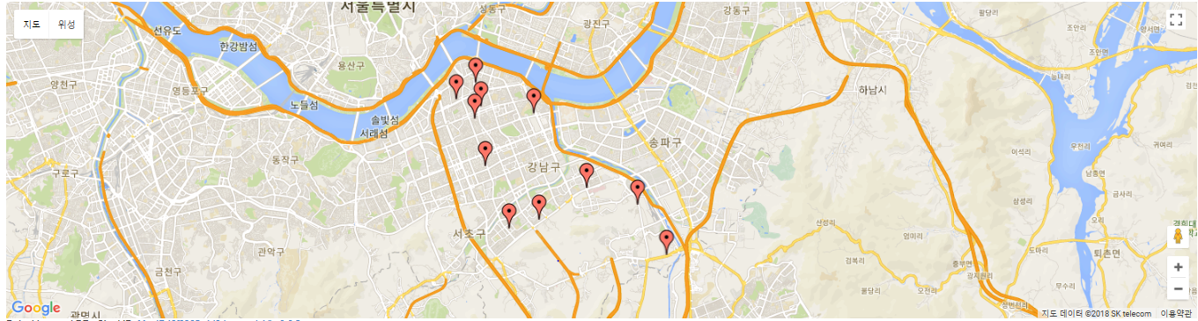
지도 시각화
‘Googlemap’을 사용하여 서울에 있는 11개의 bbq 지점들을 지도에 나타내기
지도 그리기
출처 : 이 부 일 박 사 님

Slide 24
지도 시각화
‘Googlemap’을 사용하여 서울에 있는 11개의 bbq 지점들을 지도에 나타내기
지도 그리기
출처 : 이 부 일 박 사 님

Slide 25
지도 시각화
‘Googlemap’을 사용하여 서울에 있는 11개의 bbq 지점들을 지도에 나타내기
지도 그리기
출처 : 이 부 일 박 사 님

Slide 26
지도 시각화
‘Googlemap’을 사용하여 서울에 있는 11개의 bbq 지점들을 지도에 나타내기
지도 그리기
출처 : 이 부 일 박 사 님

Slide 27
기계 학습

Slide 28
기계학습 들어가기에 앞서
와인 데이터 분류 분석 – Wine Quality Data Classification
기계학습 중에 지도학습의 한 분야인 분류분석을 이용하여 버섯을 식용과 독성 버섯으로 분류하는 분석 과정입니다. 내용이 너무 광범위하고 설명하기에는 끝이 없어서 분석 과정 중에 중요한 부분들만 선별해서 ppt에 담았습니다.
때문에 아래 링크를 통해 들어가셔서 R 마크다운으로 작성한 분석 보고서와 ppt를 같이 보시면 좋을 것 같습니다.
링크 : http://rpubs.com/redhorse046/362599

Slide 29
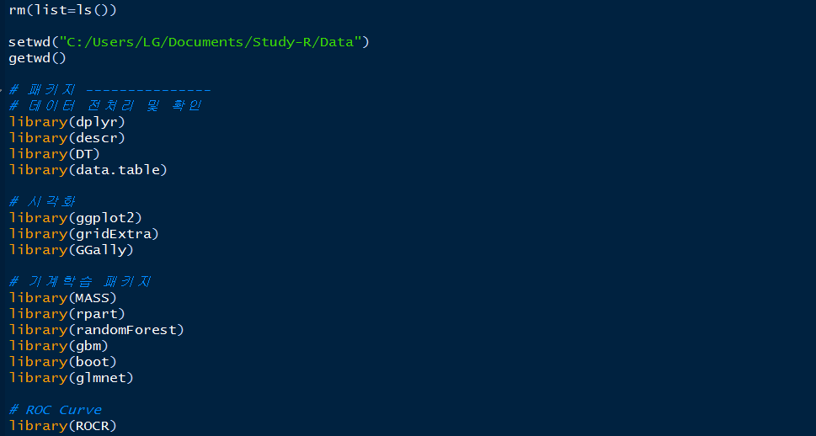
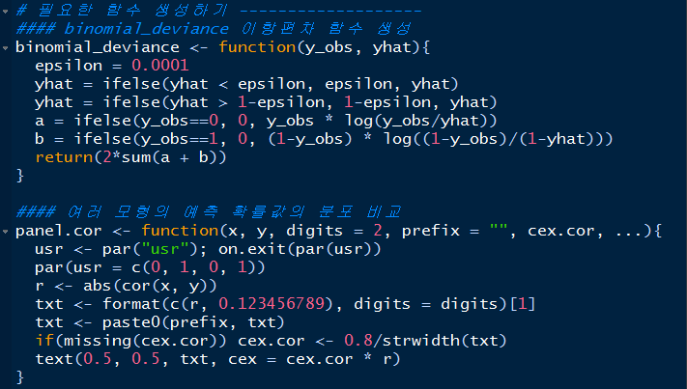
기계학습 준비작업(패키지 장착, 함수 생성)
와인 데이터 분류 분석 – Wine Quality Data Classification
작업폴더, 패키지
패키지에 없지만 분석에 필요한 함수 생성

Slide 30
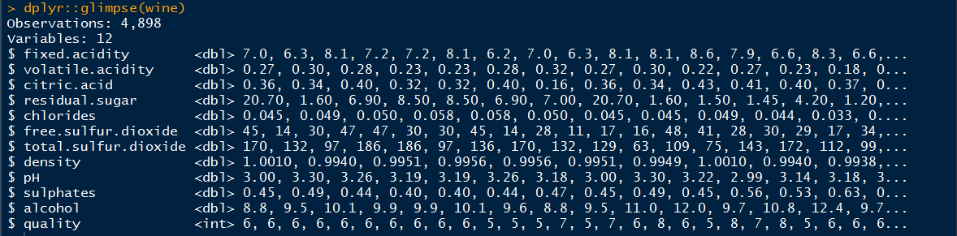
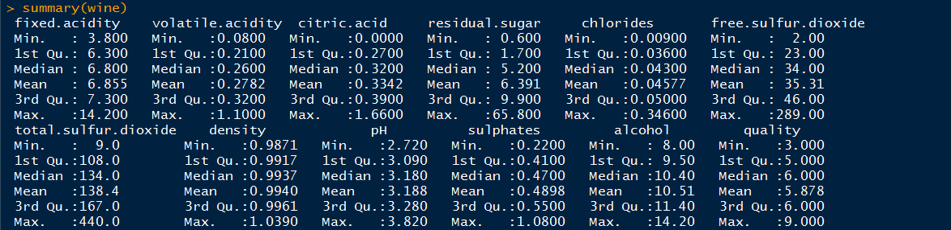
기계학습 데이터 확인
와인 데이터 분류 분석 – Wine Quality Data Classification
dplyr::glimpse()
Base::summary()

Slide 31
기계학습 전처리 전 탐색적 데이터 분석(EDA)
와인 데이터 분류 분석 – Wine Quality Data Classification
Code
Code

Slide 32
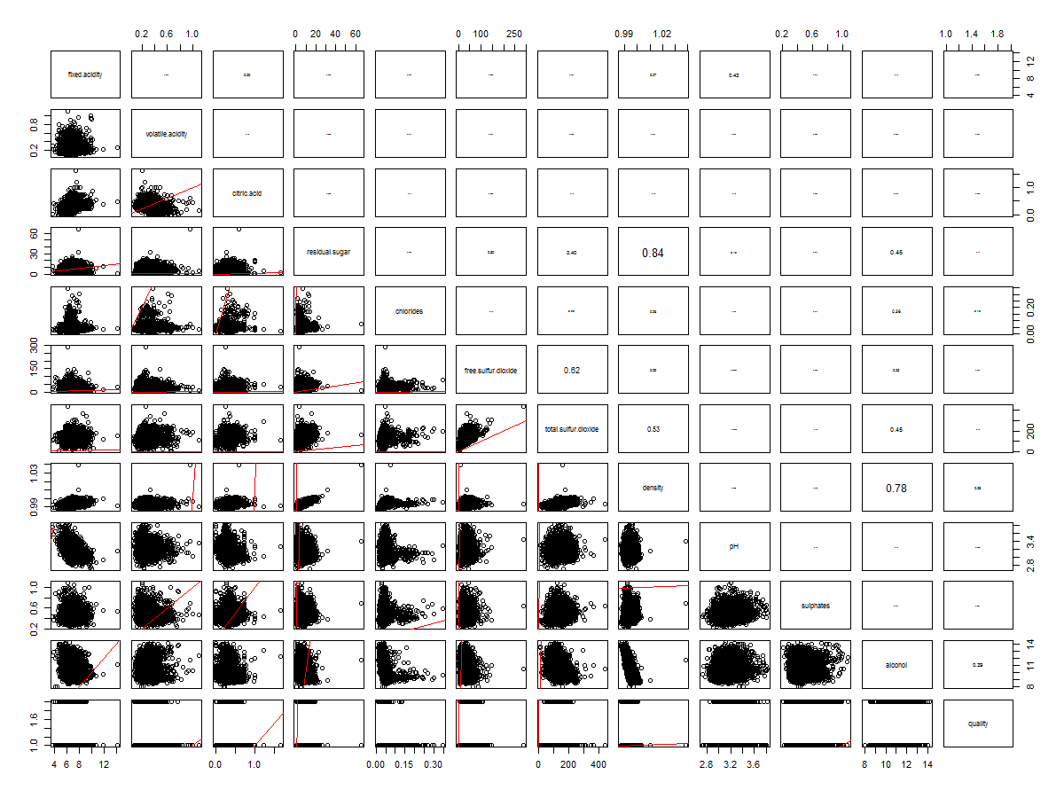
기계학습 전처리 전 탐색적 데이터 분석(EDA)
와인 데이터 분류 분석 – Wine Quality Data Classification
Code
Plot

Slide 33
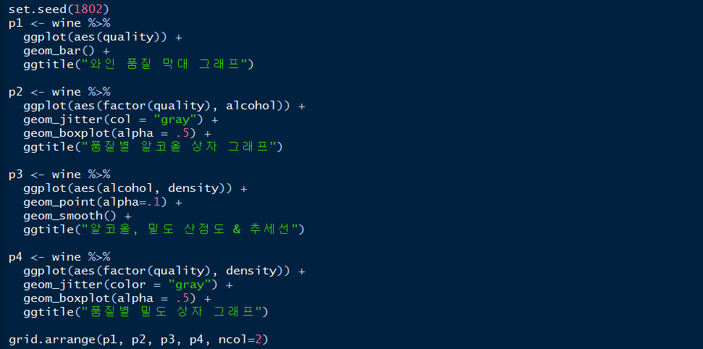
기계학습 전처리 전 탐색적 데이터 분석(EDA)
와인 데이터 분류 분석 – Wine Quality Data Classification
Code
Code

Slide 34
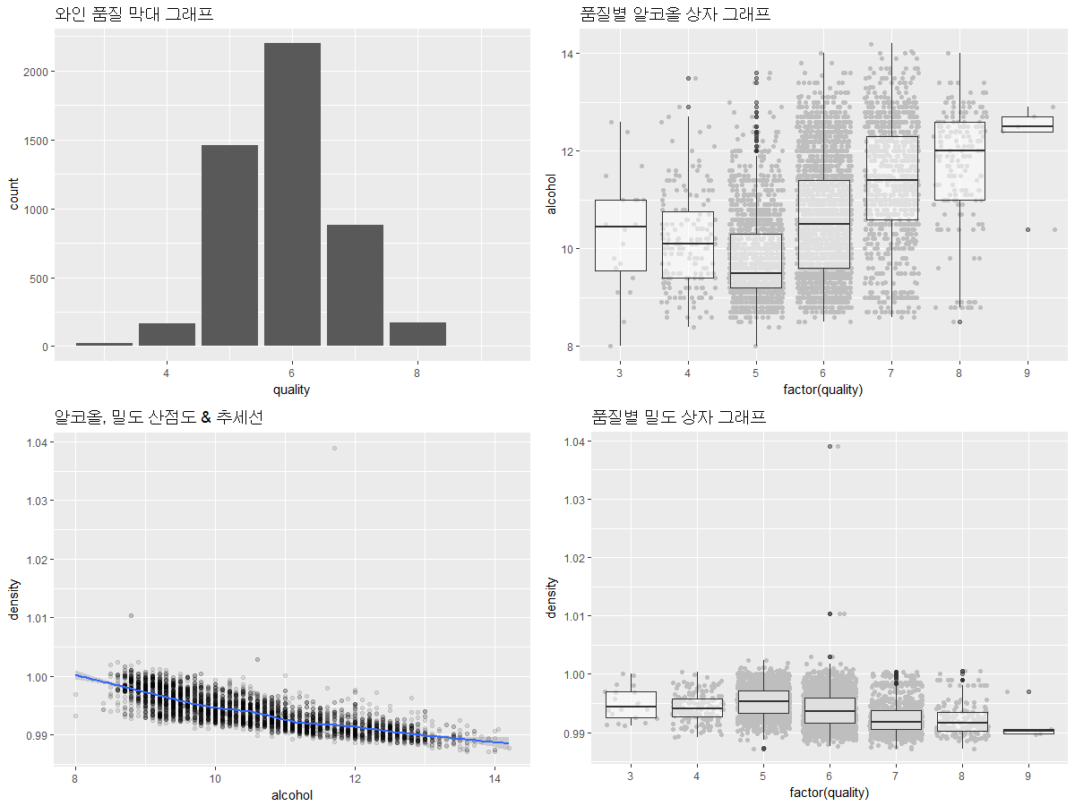
기계학습 전처리 전 탐색적 데이터 분석(EDA)
와인 데이터 분류 분석 – Wine Quality Data Classification
Code
Plot

Slide 35
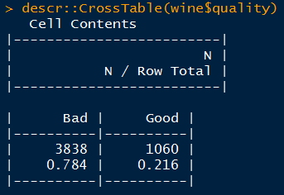
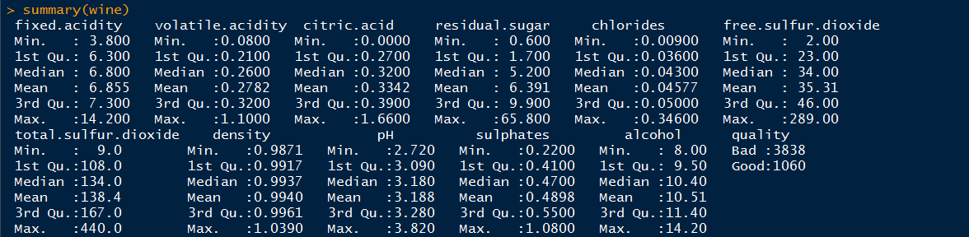
기계학습 데이터 전처리, 최종 데이터 확인
와인 데이터 분류 분석 – Wine Quality Data Classification

Slide 36
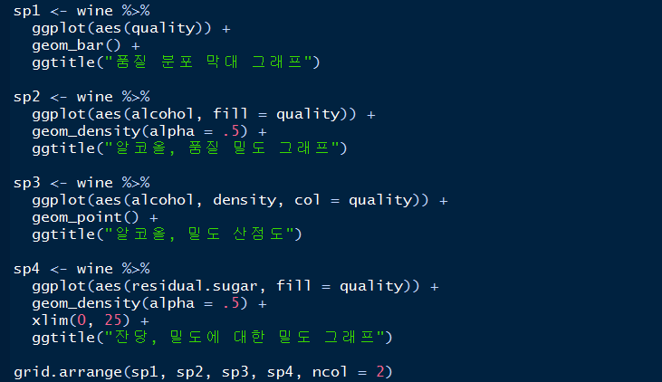
기계학습 전처리 후 탐색적 데이터 분석
와인 데이터 분류 분석 – Wine Quality Data Classification
Code
Code

Slide 37
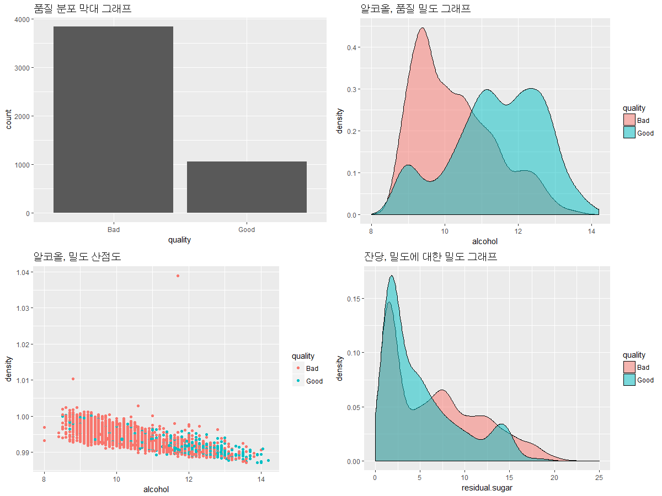
기계학습 전처리 후 탐색적 데이터 분석
와인 데이터 분류 분석 – Wine Quality Data Classification
Code
Plot

Slide 38
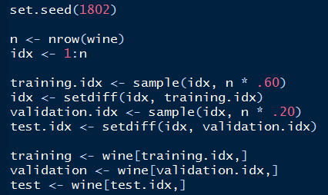
기계학습 Data Set Split
와인 데이터 분류 분석 – Wine Quality Data Classification
머신 러닝은 모델을 생성하는 훈련 데이터, 생성한 모델을 평가하는 검증데이터 마지막으로 최종 선택한 모델의 일반화 능력을 계산하는 Test 데이터가 필요합니다.
해당 과정은 위 세 개 Data Set을 각각 60:20:20으로 분할하는 것 입니다.

Slide 39
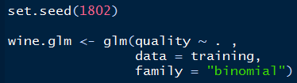
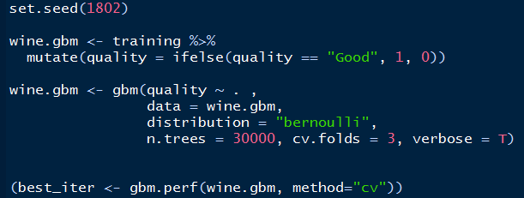
기계학습 모델 3개 생성
와인 데이터 분류 분석 – Wine Quality Data Classification
Logistic Regression
Boosting
Random Forest

Slide 40
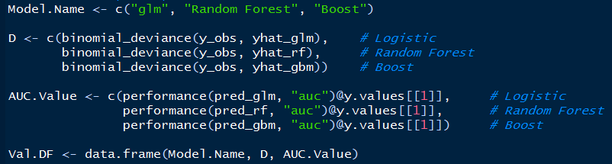
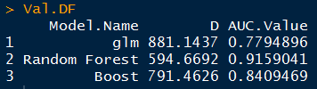
기계학습 모델 성능 평가 및 비교
와인 데이터 분류 분석 – Wine Quality Data Classification
분류분석 모델을 평가하는 값들 중에 대표적인 것들로 이항편차와 ROC 커브, AUC 값 3가지가 있습니다.
이항편차 와 AUC 값을 테이블 형태로 작성한 것과 ROC 커브 곡선을 순차적으로 나타냈습니다.
랜덤 포레스트 모델이 가장 이상적임을 알 수 있다.
(가장 낮은 이항편차, 가장 높은 AUC 값)

Slide 41
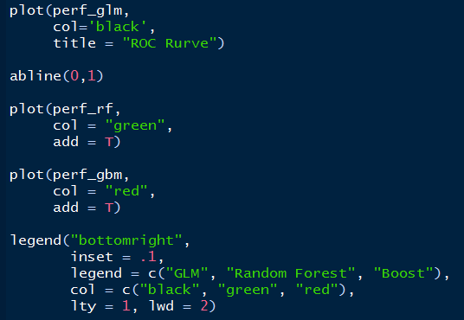
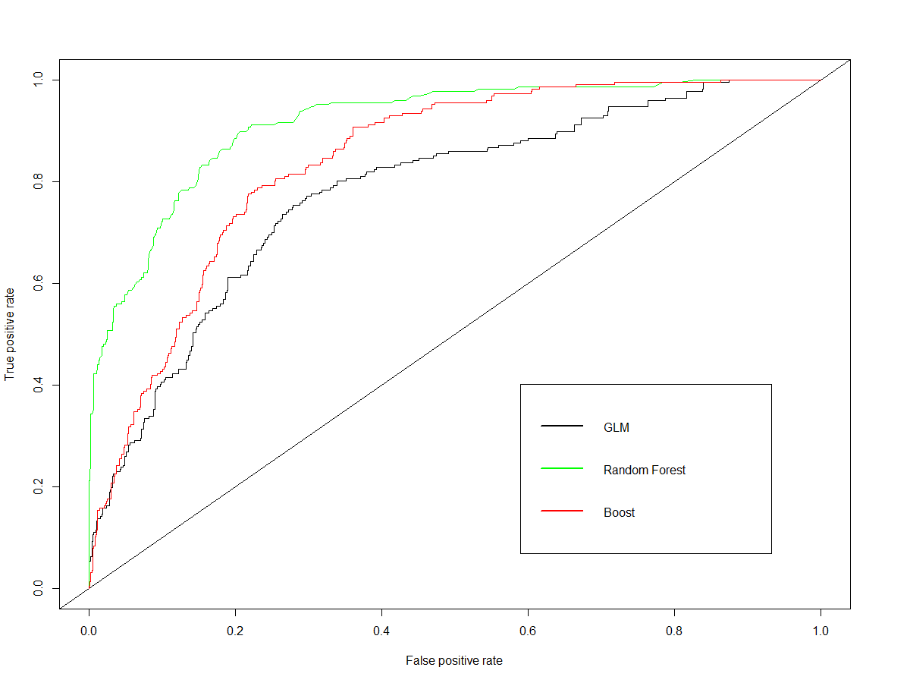
기계학습 모델 성능 평가 및 비교
와인 데이터 분류 분석 – Wine Quality Data Classification
ROC
Code

Slide 42
기계학습 모델 성능 평가 및 비교
와인 데이터 분류 분석 – Wine Quality Data Classification
ROC
Plot

Slide 43
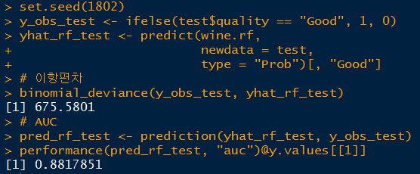
기계학습 최종 선택 모델의 일반화 능력 검증
와인 데이터 분류 분석 – Wine Quality Data Classification
앞의 과정들을 거쳐 최종 모델로 랜덤 포레스트를 선택했습니다.
이번에는 랜덤 포레스트 모델이 실제 데이터에 대한 예측력을 평가하는 과정입니다.
실제 데이터가 들어왔을 때 해당 모형은 이항편차가 675.58 이고 AUC 값이 0.88 임을 알 수 있습니다.

Slide 44
Reference
참고 문헌
Do it R 쉽게 배우는 데이터 분석
(김영우 지음, 이지스 퍼블리싱 출판)
2. 따라하며 배우는 데이터 과학
(권재명 지음, 제이펍 출판)
3. 초보자를 위한 Rstudio 마스터
(줄리안 힐레브란트, 막시밀리안 니어호프 저 / 고석범 역, 에이콘출판사 출판)
4. 딥러닝 첫걸음
(김성필 지음, 한빛미디어 출판)
5. Overfitting in Machine Learning: What It Is and How to Prevent It
(https://elitedatascience.com/overfitting-in-machine-learning)
6. From randomForest v4.6-12 by Andy Liaw
(https://www.rdocumentation.org/packages/randomForest/versions/4.6-12/topics/randomForest)

Slide 45
감사합니다.

